Slide 1
แนวทางการคัดเลือกผู้ขายที่มีศักยภาพ
Notes:
© Copyright PresentationGo.com – The free PowerPoint library

Slide 2
แนวทางการคัดเลือกผู้ขายที่มีศักยภาพ
เมื่อทีมงานเข้าใจเกี่ยวกับกลยุทธ์การจัดการหาระบบตามแค่ละวิธีเป็นอย่างดีแล้วละใช้วิธีต่างๆ ในกสรรวบรวมช้อมูลโดยหนึ่งในเครื่อง คือเอกสาร Request for proposal (RFP) เป็นการร่างข้อเสนอที่เป็นทางการแสดงข้อมูลและความต้องการทีมงาน
ส่วนโครงการขนาดเล็ก Request for information (RFI) จะมีรายละเอียดที่สั้นด้วยการส่งไปยังผู้ขายที่มีศักยภาพที่รายละเอียดอยู่แล้ว
การนำเทคนิค Request for quote (RFQ) คือองค์กรที่อยู่ในฐานะผู้ซื้อ ระบุรายการต่างๆและให้ผู้ขายเสนอใบราคามาพร้อมเงื่อนไข บริการที่เกี่ยวข้องมาให้โดยตอบสนององค์กรมากที่สุด
Notes:
© Copyright PresentationGo.com – The free PowerPoint library

Slide 3
การออกแบบสถาปัตยกรรมระบบ
Architecture Design
Notes:
© Copyright PresentationGo.com – The free PowerPoint library

Slide 4
แนวทางการคัดเลือกผู้ขายที่มีศักยภาพ
ประกอบไปด้วยการวางแผนเกี่ยวกับฮาร์ดแวร์ ซอฟต์แวร์ การสื่อสาร และระบบความปลอดภัย เพื่อสนับสนุนระบบงานใหม่การออกแบบสถาปัตยกรรมเครือข่ายก่อให้เกิดประโยชน์ในด้านต่าง ๆ มากมาย ไม่ว่าจะเป็นความสามารถในด้านการสื่อสารภายในเครือข่ายเพื่อใช้ฐานข้อมูลร่วมกัน การใช้อุปกรณ์หรือทรัพยากรต่าง ๆ ร่วมกันบนเครือข่าย
การออกแบบสถาปัตยกรรมเครือข่าย ประกอบไปด้วยพื้นฐาน 3 สถาปัตยกรรม ด้วยกัน คือ
สถาปัตยกรรมเครือข่ายแบบ Server-Basesed
สถาปัตยกรรมเครือข่ายแบบ Client-Based
สถาปัตยกรรมเครือข่ายแบบ Client-Server
Notes:
© Copyright PresentationGo.com – The free PowerPoint library

Slide 5
ด้านองค์ประกอบหฃักของสถาปัตยกรรมทั้ง 3
Server จะมีหน้าที่บริการทรัพยากรให้แก่เครื่องลูกข่ายบนระบบ เช่นบริการไฟล์ บริการงานพิมพ์
Client จะเป็นลูกเครือข่ายมี่ต่อกับ Server เพื่อขอใช้ทรัพยาการClient จะมี 3ประเภท เทอร์มินัล เครื่องพีซี เทอร์มินัลแบบเฉพาะ
Network เป็นส่วนสนับสนุนให้เกิดการสื่อสารระหว่างเครื่อง Client กับ Server
Notes:
© Copyright PresentationGo.com – The free PowerPoint library

Slide 6
งานแอปพลิเคชัน แบ่งออกเป็น 4 ส่วนสำคัญคือ
1. Presentation logic คือ เป็นส่วนที่เดกี่ยวข้องกับวิธีติดต่อหรือโต้ตอบระหว่างผู้ใหช้กับระบบ เช่น การรับข้อมูลจากแผ้นพิมพ์
2. Application logic เป็นส่วนของโปรแกรมที่นำมาใช้ประมวลผล เพื่อสนับสนุนระบบงานธุรกิจ
3. Data Access logic เป็นส่วนงานบริการจัดการเกี่ยวกับเข้าถึงข้อมุล เล่น ซอฟต์แวร์จัดการฐานข้อมูล เรื่องสืบค้น การปรับปรุ่ง
4.Data Storage เป็นส่วนงานบริการที่ทำหน้าที่จัดการแฟ้มข้อมูลลงในสื่ออุปกรณ์ทางกายภาพที่ใช้สพหรับจัดเก็บข้อมูลจริงๆ
Notes:
© Copyright PresentationGo.com – The free PowerPoint library

Slide 7
สถาปัตยกรรมแบบ Server-Basesed
เป็นสถาปัตยกรรมเครือข่ายที่มีเมนเฟรมคอมพิวเตอร์หรือที่เรียกว่าโฮสต์ เป็นศูนย์กลาง และมีเครื่องลูกข่ายที่เรียกว่าเทอร์มินัล ที่มีเพียงแป้นพิมพ์และจอภาพทำหน้าที่รับและส่งข้อมูลจากโฮสต์ โดยภาระงานประมวลทั้งหลายจะถูกกระทำอยู่บบฝั่งโฮสต์ทั้งสิน
หมายความว่าโฮสต์จะแบกภาระเองทั้งหมดเพราโปรเซสทั้งหมดอยู่บนโฮสต์ เพราะผู้ดูแลสามารถจัดการงานบริการได้เพียงผู้เดียว ในขณะเดียวกันก็มีข้อเสียในเรื่องคอขวด ส่งผลให้มีการตอบสนองช้า โดยเฉพาะความต้องการประมวลผลจำนวนมากในลักษณะแบบกลุ่มก้อน คือ การประมลผลแบบแบตซ์ Batch Processing เป็นการกำหนดเวลาในการประมวลเริ่มเมื่อแบบไหนอย่างไร เช่นธนาคารได้รวบรวมบัญชีเงินฝากประจำของลูกค้ามีนับแสนรายลงเข้ารับเครื่องเมนเฟรมเพื่อคิดดอกเบี้ยฝากประจำให้ลูกค้าทุกๆสิ้นเดือน
Notes:
© Copyright PresentationGo.com – The free PowerPoint library

Slide 8
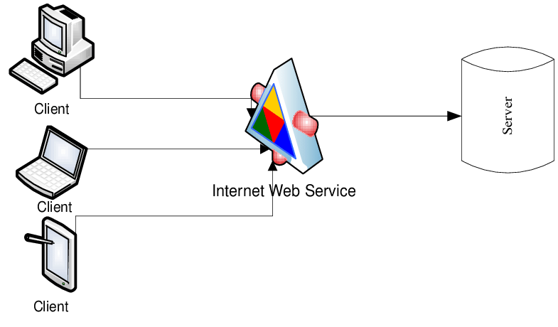
สถาปัตยกรรมแบบ Client-Server Architectures
สถาปัตยกรรมแบบไคลเอนท์เซิร์ฟเวอร์ (Client-Server Architectures)
ในปัจจุบันองค์กรหลายแห่งหันมาใช้ระบบตามสถาปัตยกรรมแบบไคลเอนท์เซิร์ฟเวอร์ ที่ทำให้สามารถสร้างความสมดุลย์ของภาระงานในการประมวลผลระหว่างอุปกรณ์ไคลเอนท์ และเซิร์ฟเวอร์ ด้วยสถาปัตยกรรมแบบนี้ ไคลเอนท์ทำหน้าที่ ในการแสดงผล () ในขณะที่เซิร์ฟเวอร์ ทำหน้าประมวลผลเชิงตรรกเพื่อเข้าถึงข้อมูล () และการจัดเก็บข้อมูล () นอกจากนี้ ในส่วนงานตรรกะของแอพพลิเคชั่น ยังอาจสามารถวางไว้ที่ไคลเอนท์ หรือเซิร์ฟเวอร์ ก็ได้ หรือวางไว้ทั้งสองฝั่ง
Notes:
© Copyright PresentationGo.com – The free PowerPoint library

Slide 9
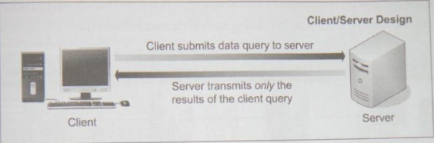
สถาปัตยกรรมแบบ Client-Server Architectures
ทั้งนี้หากภาระงานส่วนใหญ่อยู่ที่ไคลเอนท์ จะเรียกว่า thick หรือ fat ไคล์เอนท์ในปัจจุบัน ไคลเอนท์แบบธิน หรือแฟส จะรับภาระงานส่วนน้อยของแอพพลิเคชั่น ซึ่งกำลังเป็นที่นิยมเนื่องมีภาระสูญเสียต่ำ และง่ายต่อการบำรุงรักษา ตัวอย่างเช่น ระบบเว็บต่างๆ ถูกออกแบบให้ เว็บเบราเซอร์ทำหน้าที่แสดงผลเป็นหลัก และประมวลผลทางธุรกรรมเพียงเล็กน้อย การเข้าถึงข้อมูลทั้งหมด และการจัดเก็บข้อมูล เป็นภาระของเซิร์ฟเวอร์ทั้งสิ้น
Notes:
© Copyright PresentationGo.com – The free PowerPoint library

Slide 10
สถาปัตยกรรมแบบ Client-Server Architectures
คุณลักษณะ | Fat Client / Thick Client | Thin Client
ความหนาแน่นของจราจรบนเครือข่าย | สูง, เนื่องจากต้องสื่อสารกับเซิร์ฟเวอร์บ่อยขึ้นในเรื่องของการเข้าถึงและการอัปเดตผลลัพธ์จากการประมวลผล | ต่ำ, เนื่องจากการโต้ตอบระหว่างกันโดยส่วนใหญ่เป็นชุดคำสั่งและข้อมูลที่อยู่ฝั่งเซิร์ฟเวอร์
ประสิทธิภาพ/ความเร็ว | ต่ำ, เพราะต้องใช้จราจรบนเครือข่ายมากขึ้น | เร็ว, เพราะใช้จราจรบนเครือข่ายค่อนข้างน้อย
ต้นทุน | สูงกว่า, เพราะต้องใช้อุปกรณ์ฮาร์ดแวร์ที่มีสมรรถนะสูง | ต่ำ, เพราะอุปกรณ์บนเครือข่ายไม่จำเป็นต้องใช้เครื่องที่มีสมรรถนะสูง
การบำรุงรักษา | สูงกว่า, เพราะโปรแกรมจำนวนมาก จะอยู่ฝั่งไคลเอนต์ | ต่ำกว่า, เพราะโปรแกรมส่วนใหญ่จะอยู่ฝั่งเซิร์ฟเวอร์
ความง่ายต่อการพัฒนา | ง่าย, เนื่องจากตัวระบบจะคล้ายกับระบบแบบไฟล์เซิร์ฟเวอร์ ที่การประมวลผลใดๆ มักจะถูกดำเนินงานที่ฝั่งไคลเอนต์ | ยากกว่า, เนื่องจากนักพัฒนาจะต้องเข้าไปจัดการกับส่วนงานประมวลผล ซึ่งเกี่ยวข้องกับประสิทธิภาพโดยรวมของระบบ
Notes:
© Copyright PresentationGo.com – The free PowerPoint library

Slide 11
สถาปัตยกรรมแบบ Client-Server Architectures
การตัดสินใจเลือกใช้สถาปัตยกรรมแต่ละรูปแบบ นักวิเคราะห์ควรพิจารณาดังต่อไปนี้ 1.ต้นทุนด้านโครงสร้างพื้นฐาน 2.ต้นทุนด้านการพัฒนา 3.ความยากง่ายต่อการพัฒนา 4.ความสามารถในการอินเตอร์เฟส 5.การควบคุมและคงามปลอดภัย 6.ความสามารถในการขยายระบบในอนาคต
Notes:
© Copyright PresentationGo.com – The free PowerPoint library

Slide 12
ขอบคุณครับ

